Slide 1
вртић “ЛАБУД”
ЛАБУД БЕЛИ РАДОСТ ДЕЛИ
Билтен за новембар 2024.

Slide 2
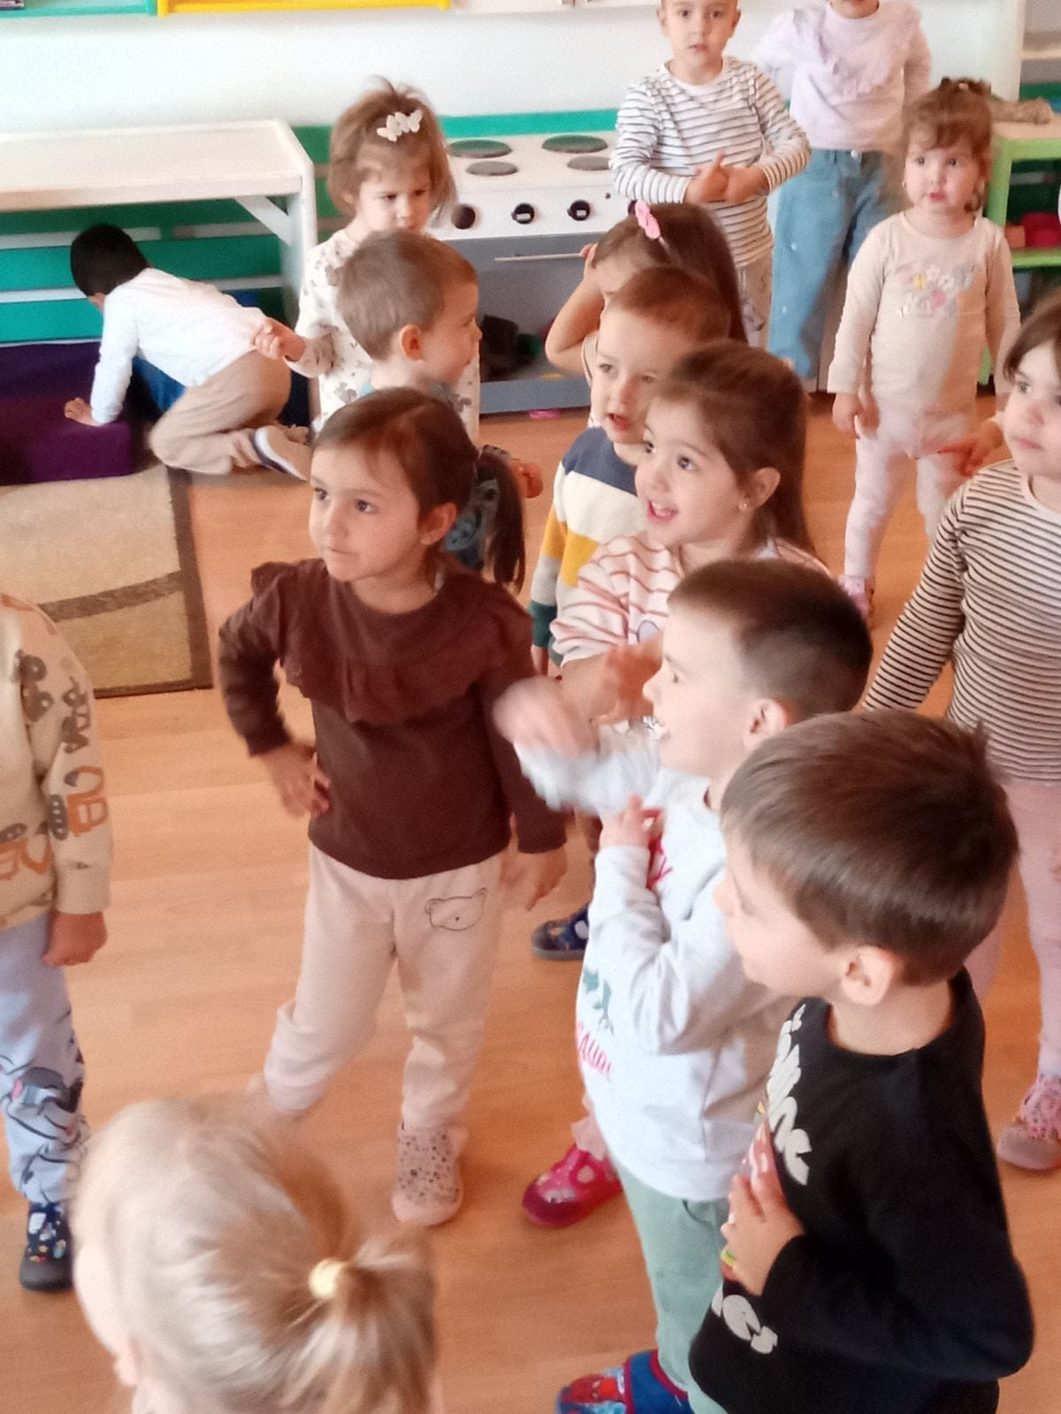
Недеља толеранције
Активност: “Музика чини живот лепшим”

Slide 3
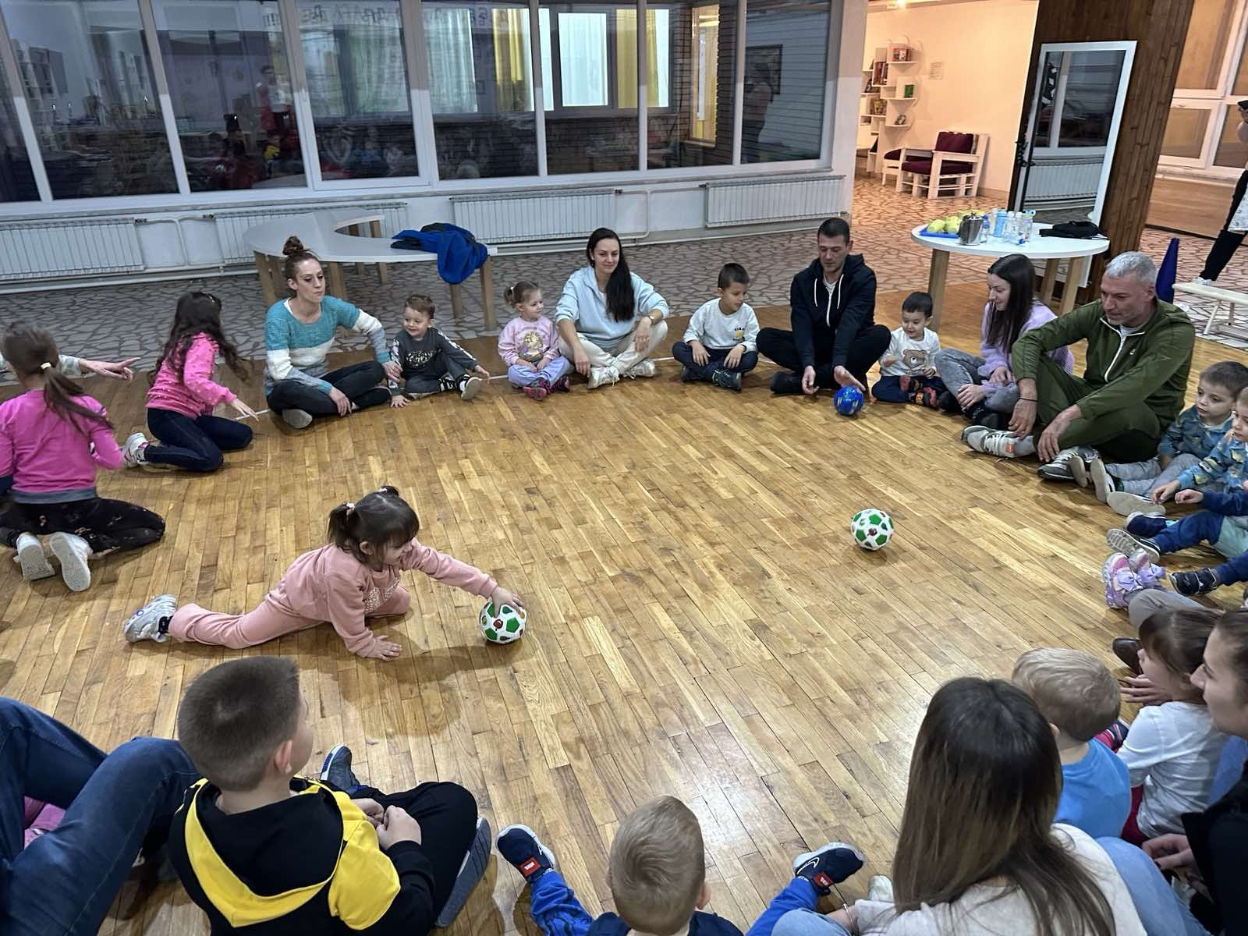
Радионица – клуб љубитеља лопте
“Моје ручице воле лоптице”

Slide 4
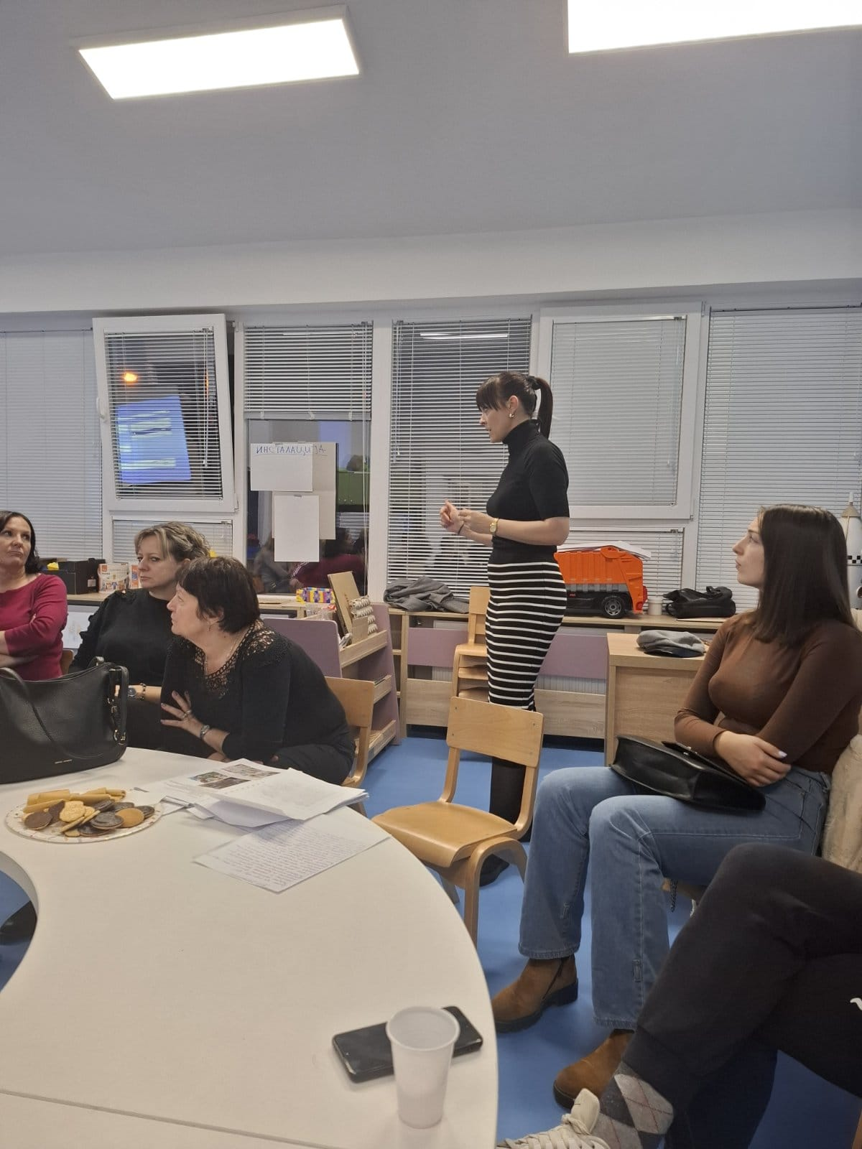
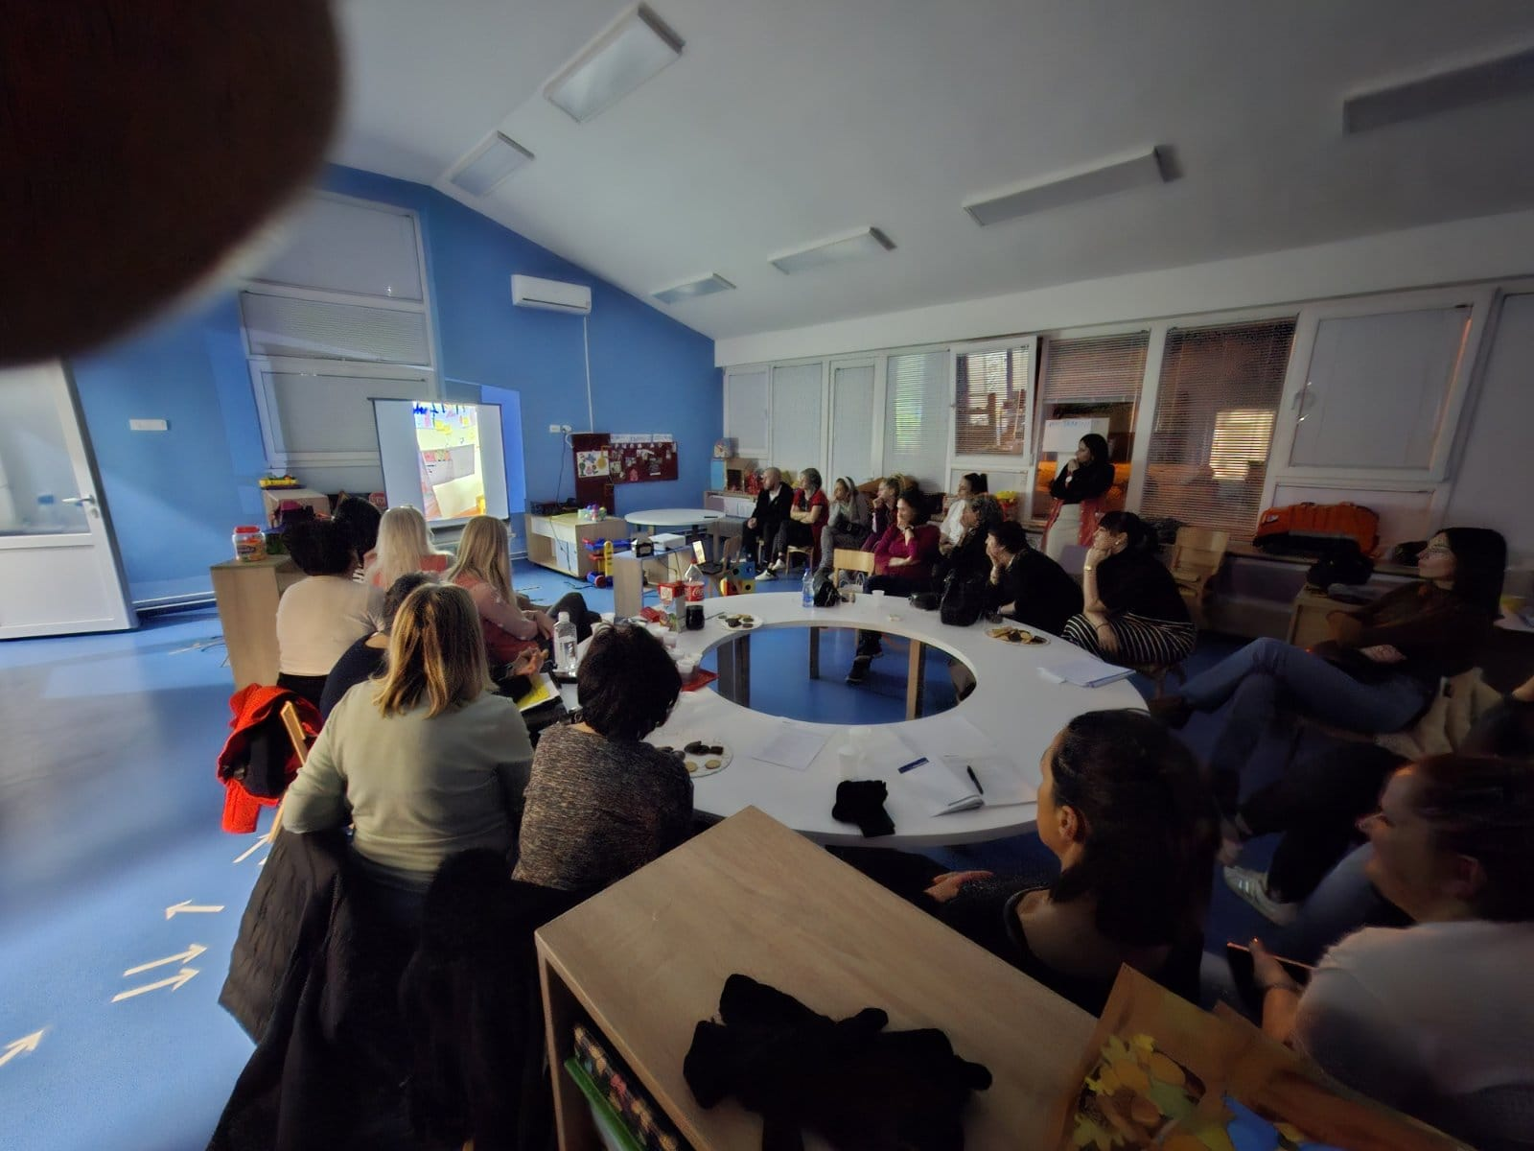
Заједница учења

Slide 5
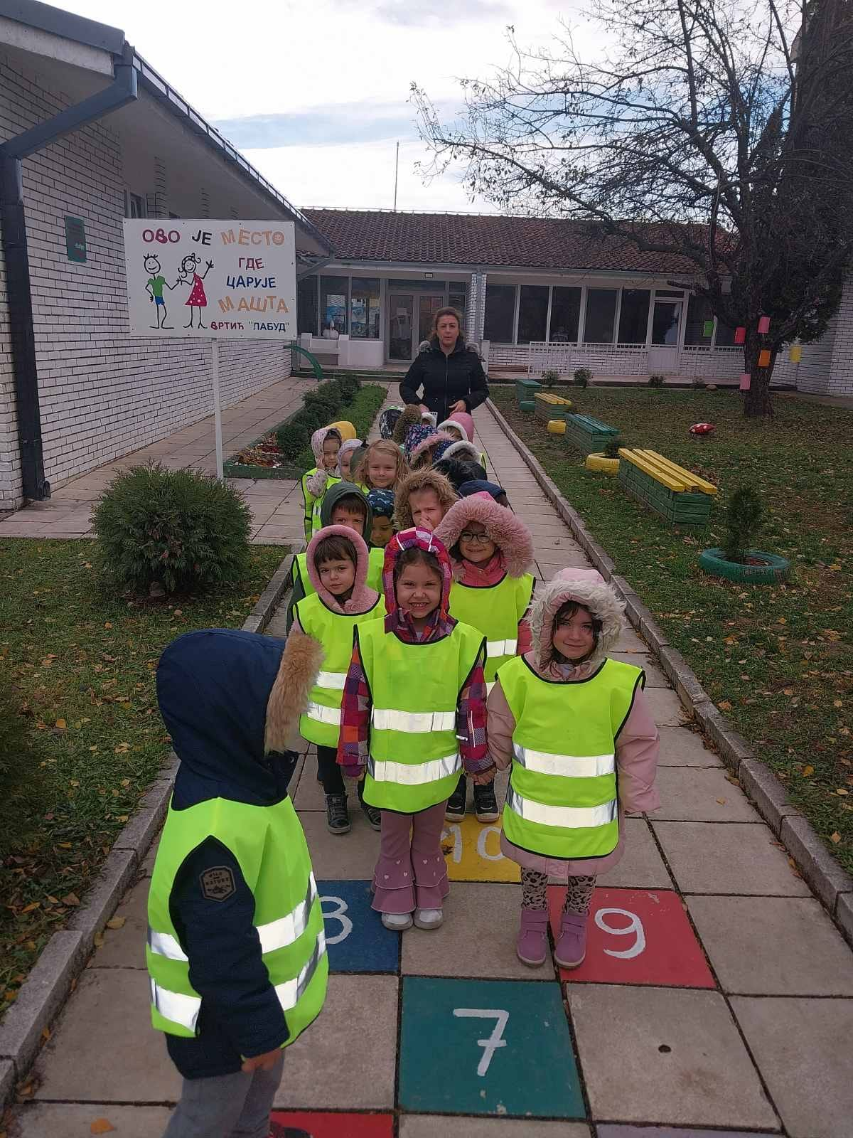
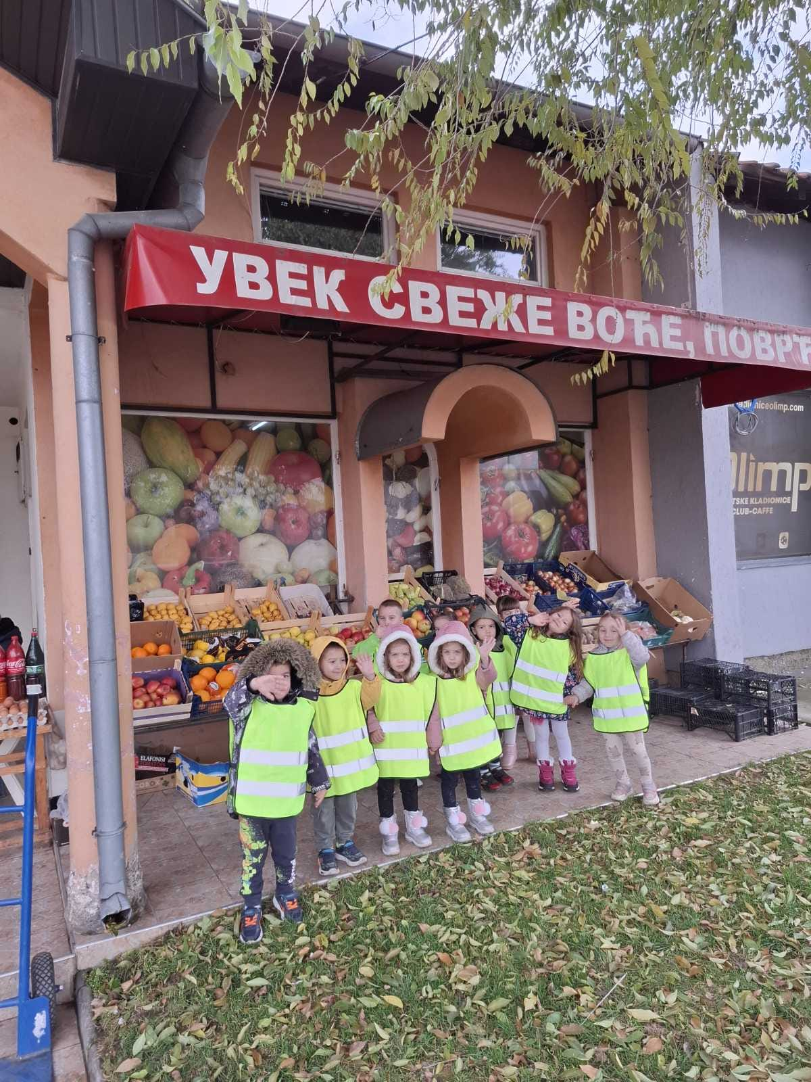
Сарадња са локалном заједницом

Slide 6
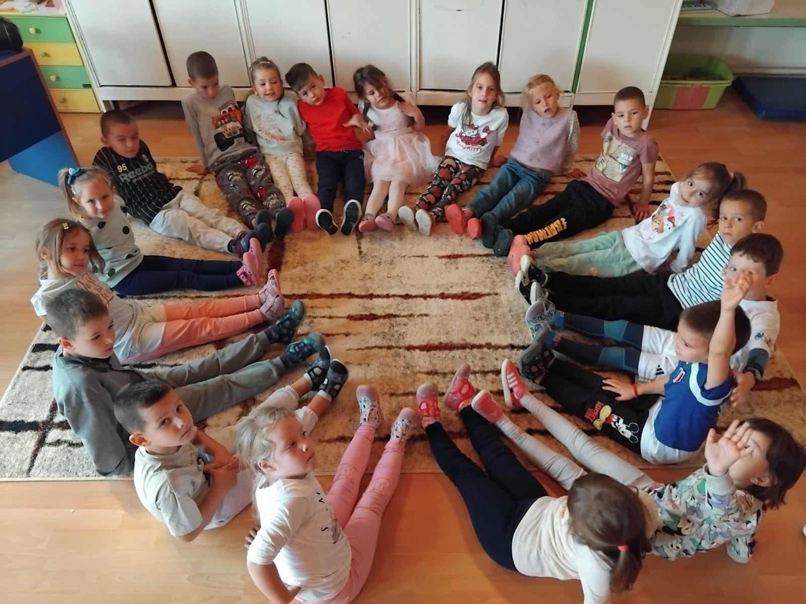
Обележавање Светског дана детета

Slide 7
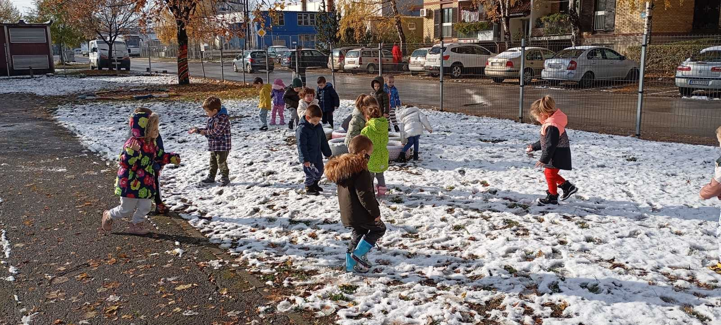
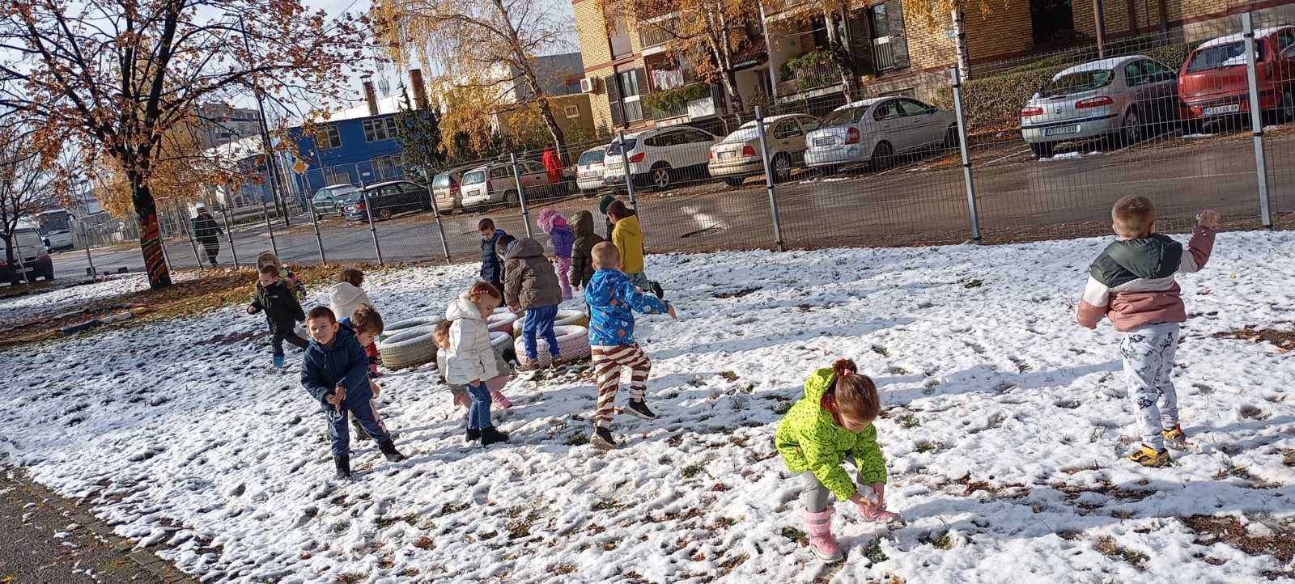
Први снег и игре

